Slide 1
Maahanmuuttajien työllisyys ja oppisopimus
20.11.2024
Arja Koli vararehtori
Keski-Uudenmaan koulutuskuntayhtymä, Keuda
Tilastotiedot Migri

Slide 2
Vuonna 2023 Suomessa asui noin 571 000 ulkomaalaistaustaista henkilöä
Joka kuudes ulkomaalaistaustaisista on syntynyt Suomessa. Vuonna 2023 maahan muuttaneista valtaosalla oli jonkin Euroopan (55 %) tai Aasian (36 %) maan kansalaisuus. Suomessa asuvien muualta muuttaneiden kymmenen yleisintä syntymämaata olivat entisen Neuvostoliiton alueeseen kuuluneet valtiot, Viro, Ruotsi, Irak, Venäjä, Kiina, Ukraina, Somalia, Intia, Thaimaa ja Filippiinit.

Slide 3
Ketä Suomeen muuttaa
Vuonna 2023 nettomaahanmuutto oli aiempia vuosia suurempi, noin 58 000 henkilöä. Suomeen muutettiin eniten Ukrainasta (20 000), Venäjältä (noin 4 000) ja Aasiasta 24 000 (Sri Lanka ja Intia, yli 2 000 kummastakin).
Venäjän hyökkäyksen takia tilapäistä suojelua myönnettiin noin 64 000:lle Ukrainasta paenneelle vuosien 2022 ja 2023 aikana. Heistä noin 10 000 oli hakenut kotikuntaa Suomesta vuonna 2023.

Slide 4
Työperusteinen maahanmuutto
Migrin mukaan erityisesti työperusteinen maahanmuutto oli ennätyksellisellä tasolla vuonna 2022. Vaikka hakemusmäärät laskivat vuonna 2023, ne ovat silti pysyneet korkeina.
Tammi-lokakuun 2023 aikana työperusteisten oleskelulupien hakemuksissa korostuivat Filippiinien, Venäjän, Intian, Kiinan ja Viron kansalaiset.
Suurin osa myönteisen päätöksen saaneista työskentelee Uudellamaalla tai Varsinais-Suomessa

Slide 5
Keski-Uudenmaan tahtotila, KUUMA-seutu 2024
Kokonaisvaltainen kotoutuminen ja yhteiskunnallinen osallisuus.
Ei pyöritetä valmentavissa koulutuksissa ja muissa tukipalveluissa, vaan ohjataan kielituettuun koulutukseen ja mahdollistetaan nopeasti työssäoppiminen ja jatkoksi oppisopimus.
Työnantajien tukeminen + koulutus kielitietoiseen palkkaamiseen

Slide 6
Maahanmuuttajat oppisopimuksella Keudassa
Työpaikkaohjaajille tukea Monikulttuurisuusosaaminen ohjauksessa – verkkokoulutus
Kielituetut koulutukset https://www.keuda.fi/hakijalle/maahanmuuttajille-suunnatut-koulutukset/
https://www.keuda.fi/keuda/hankkeet/kuuma-palvelupolku/
https://www.keuda.fi/koulutukset/tyopaikkasuomi/

Slide 7
Oppisopimuksien määrällisiä tietoja Keudasta
Keudassa on tällä hetkellä käynnissä 497 oppisopimusta, joissa opiskelijalla on joku muu äidinkieli kuin suomi.
Eniten maahanmuuttajien oppisopimuksia löytyy Sosiaali- ja terveysalan perustutkinnosta 164 ja Puhtaus- ja kiinteistöpalvelualan ammattitutkinnosta 151.
Keudassa on kaksi englanninkielistä puhtaus- ja kiinteistöpalvelualan koulutusta.
Lisäksi tarjolla on oma englanninkielinen koulutus työpaikkaohjaajille ja perehdyttäjille.
Keudassa voi suorittaa myös englanninkielisen Lähiesimiestyön ammattitutkinnon.

Slide 8
Miten onnistutaan 1?
Case Beth (sote pt)
Case Ilya (logistiikka pt)
Työperäinen maahanmuutto Filippiineiltä, äidinkieli engl.
Oppisopimuksella työllistyminen
Valinnainen paikallinen S2-opinto (6 osp.)
Poikkeama ruotsista
Opiskelulupa perustuu opiskeluun
Suomeen Venäjältä, äidinkieli venäjä
Oppisopimuksella työllistyminen
Virtuaalitunteja ajo-opetukseen

Slide 9
Miten onnistutaan 2?
Case Denis (kotu pt.)
Case Olena (raca pt)
Puolison mukana muuttanut
Filippiineiltä, äidinkieli tagalog
Osatutkinto, ei ytoja
tukikieli englanti (suomi A.2.2.)
Turvapaikanhakija (tilapäinen suojelu) Ukrainasta, (kotikunta Järvenpää)
Ukrainalaisille suunnattu osatutkintokoulutus, ytoista 6 osp S2-opintoja
Omakielinen ammatinohjaaja

Slide 10
Miten onnistutaan 3?
Case Jomarie (First level management)
Case Artem (ajoneuvoalan eat)
Englanninkielinen lähiesimiestyön at
Hyvä englanninkieli
Vakinainen työ, jossa etenemismahdollisuus tutkinnon suorittamisen kautta
Suomen kansalainen
Suomen kieli B.2.
Ei tarvitse erityisjärjestelyjä

Slide 11
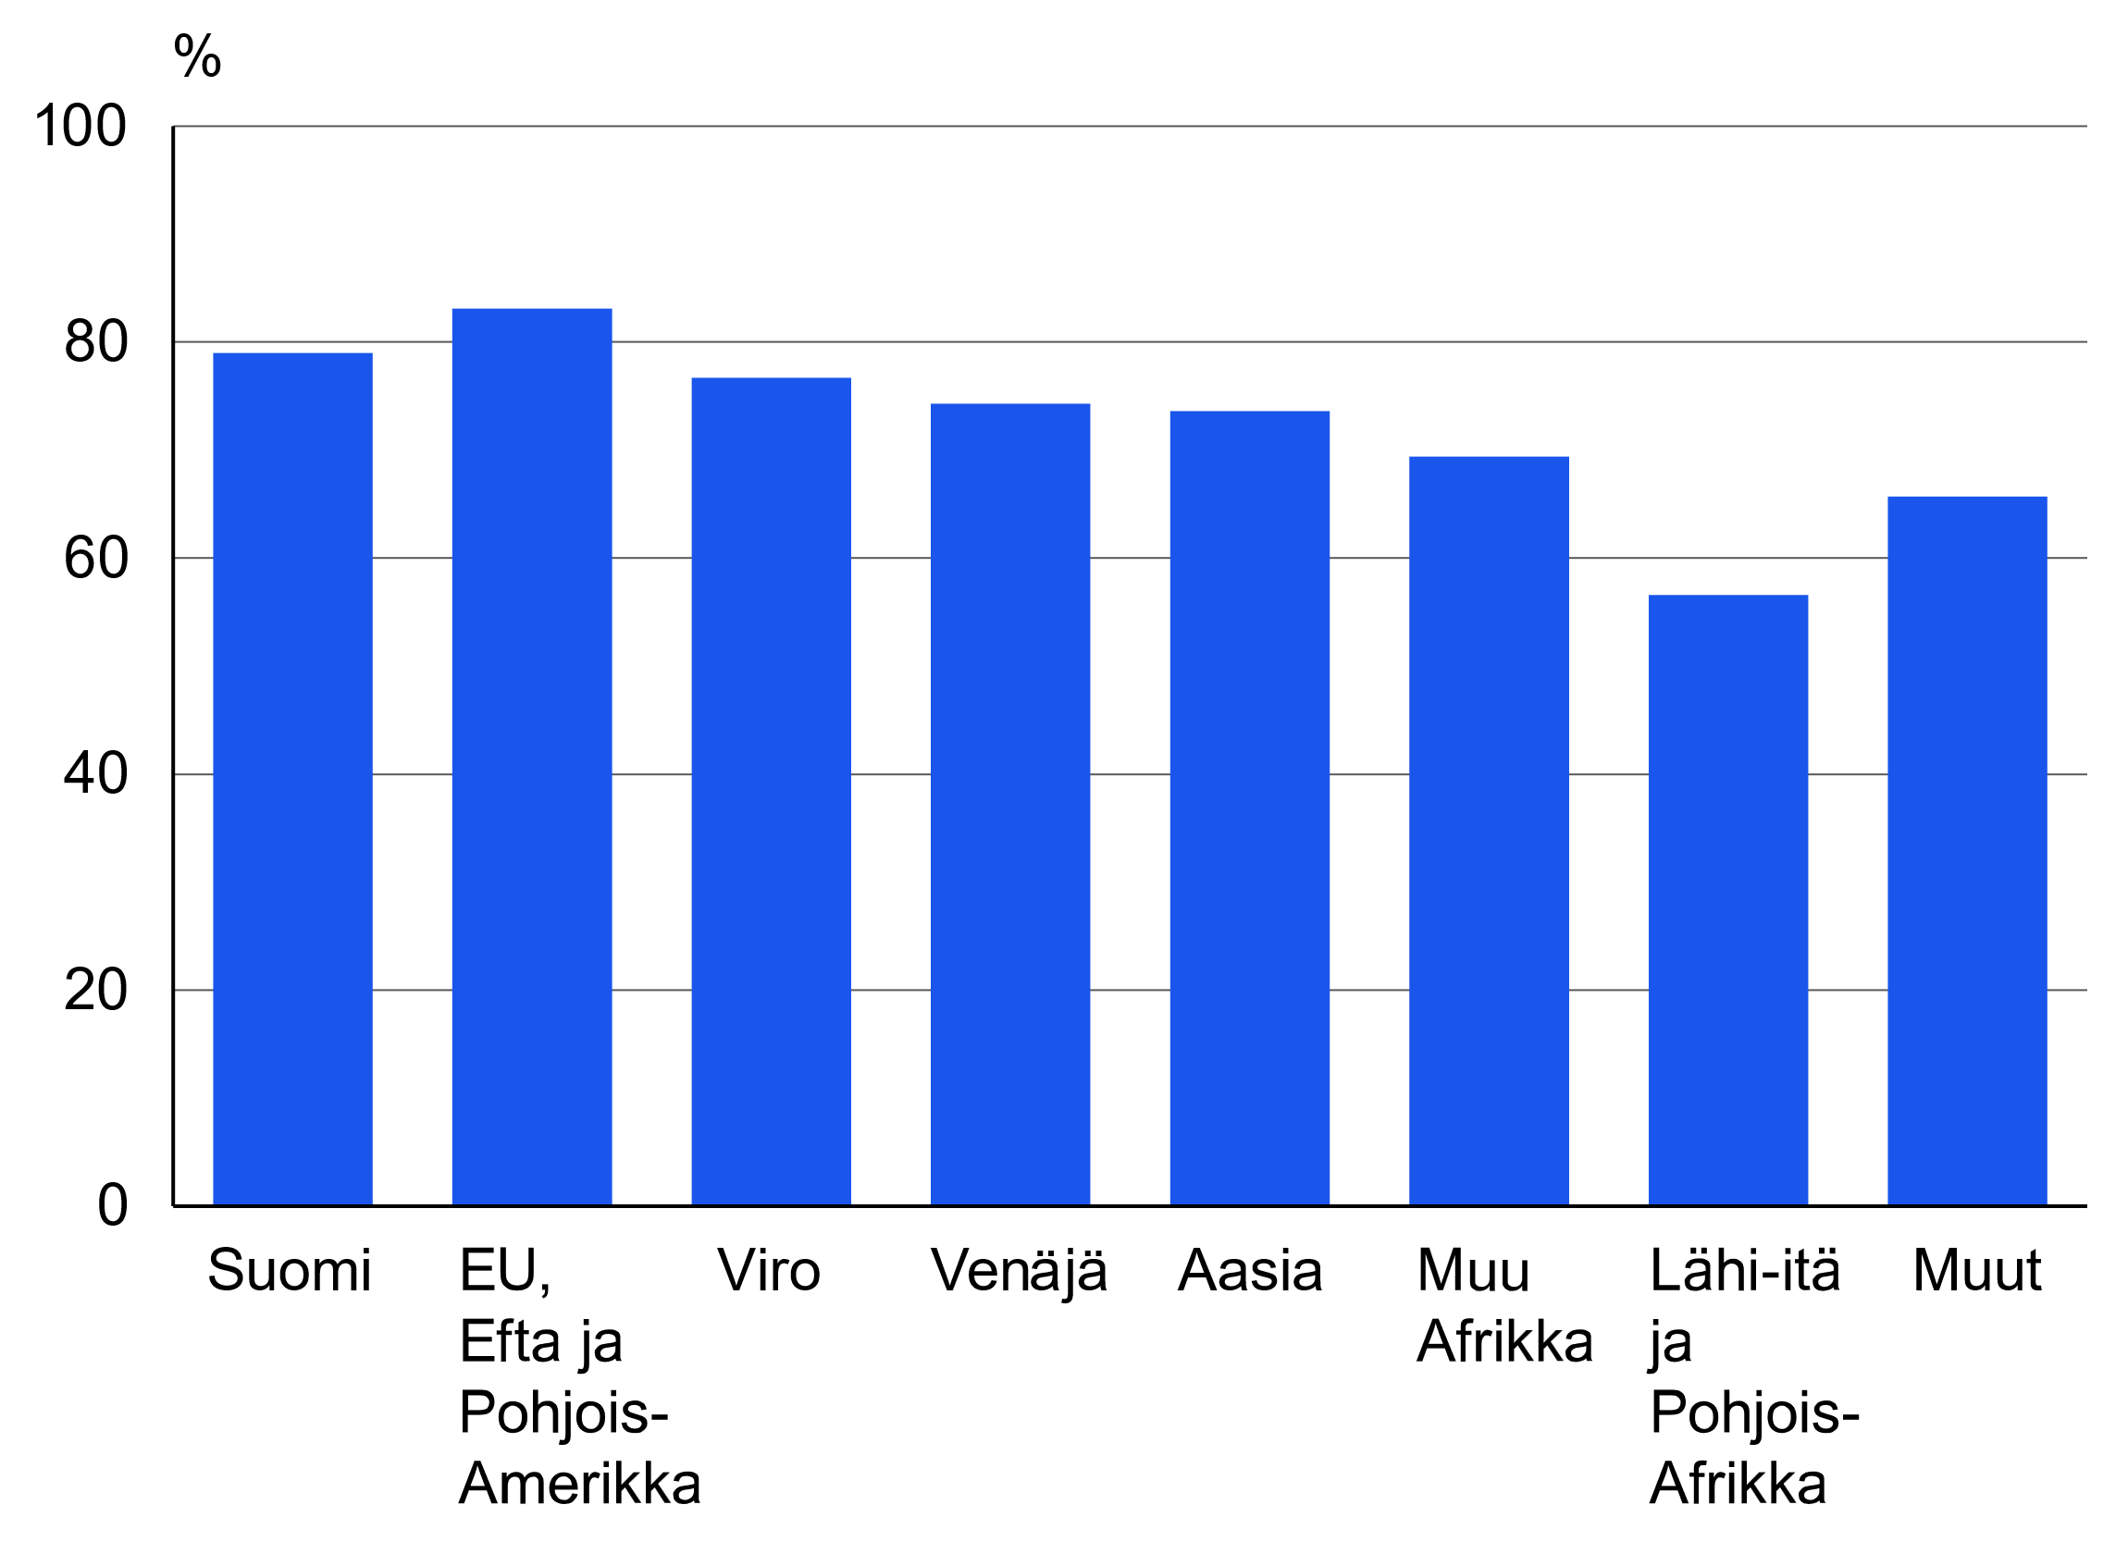
Suomeen muuttaneista suurin osa työllistynyt hyvin

Slide 12
Oleskelulupa perustuu työhön
Työntekijän oleskeluluvan saaneista suurin osa työskentelee sote- tai palvelualoilla tai rakentamisessa.
Erityisasiantuntijoiden hakemusmäärä oli poikkeuksellisen korkea vuonna 2022, mutta palasi edeltävien vuosien tasolle vuonna 2023.
Suurin osa vuonna 2023 oleskeluluvan saaneista erityisasiantuntijoista työskentelee teknologiateollisuudessa.
Helsingissä lähes puolet erityisasiantuntijoista työskentelee ohjelmistoalan tehtävissä.

Slide 13
Oleskelulupa perustuu opiskeluun tai turvapaikkaan
Opiskelijoiden oleskeluluvissa suurin kasvu näkyy Aasian maista tulleilla.
Myös perheenjäsenten oleskelulupahakemuksissa näkyy kasvua Aasiasta sekä Venäjältä.
Turvapaikanhakijoiden yleisimmät lähtömaat ovat viime vuosien aikana olleet Somalia, Venäjä, Turkki, Afganistan ja Irak.

Slide 14
Maahanmuuttajien työllistyminen
https://tem.fi/documents/1410877/2859687/Maahanmuuttajien+ty%C3%B6llistyminen+10022014.pdf

